Slide 1
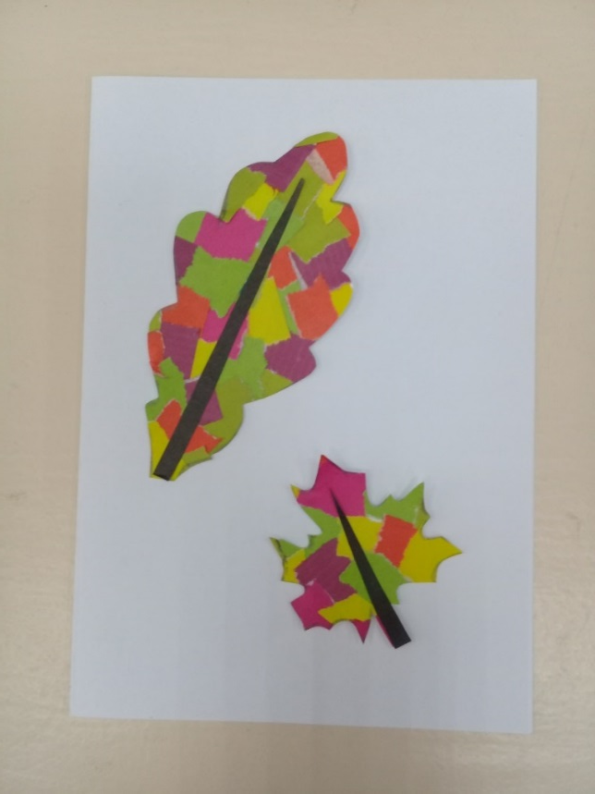
Мастер – класс по программе дистанционных курсов «Гномики» :Тема: «Осенний листочек» Изготовление панно в технике аппликация.
педагог дополнительного образования:
Гомонова Светлана Николаевна

Slide 2
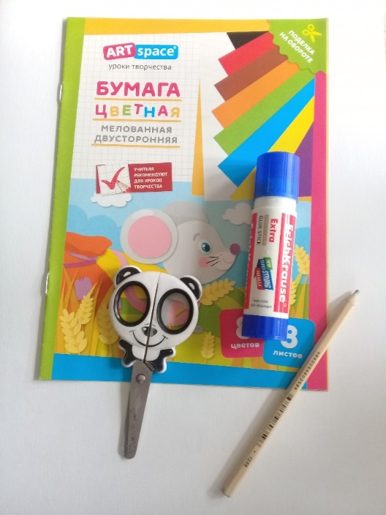
Задачи: 1. Научить обучающихся рвать цветную бумагу и правильно подбирать цветовую гамму. 2. Развить мелкую моторику кисти рук. 3. Воспитать аккуратность и терпение.
Материалы и оборудование:
1.Цветная бумага.
2. Белый картон.
3.Карандашный клей.
4.Салфетка .
5. Карандаш.
6. Ножницы.

Slide 3
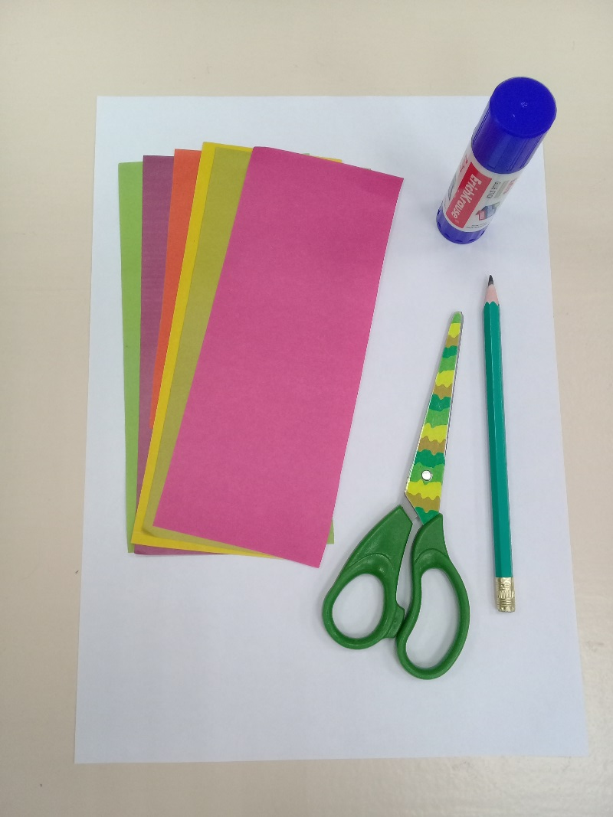
Порядок выполнение работы.
Подбираем цветную бумагу нужных оттенков.
2. На столе перед собой ставим клей , карандаш, белый картон, ножницы.

Slide 4
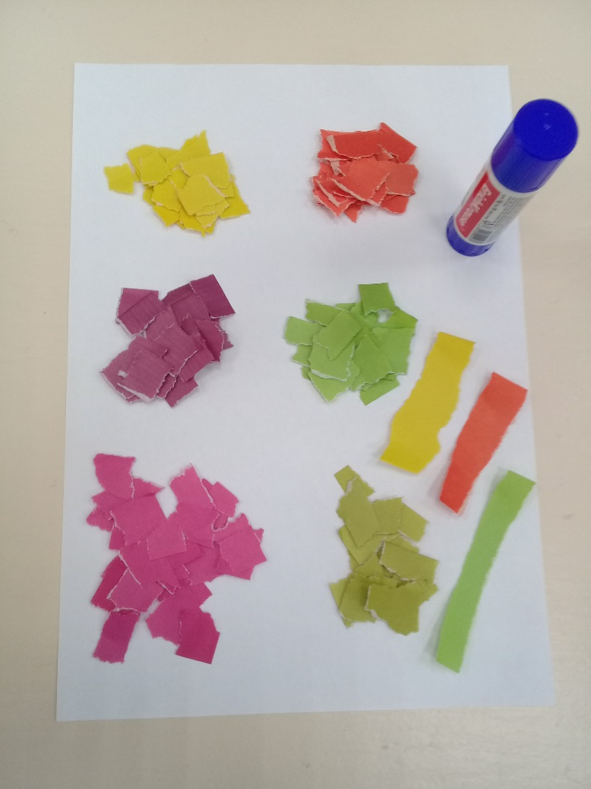
1. Рвем цветную бумагу на небольшие отрезки (кусочки). 2. Распределяем кусочки цветной бумаги в разные по цвету бумаги месте(кучки) на листке белой бумаги.

Slide 5
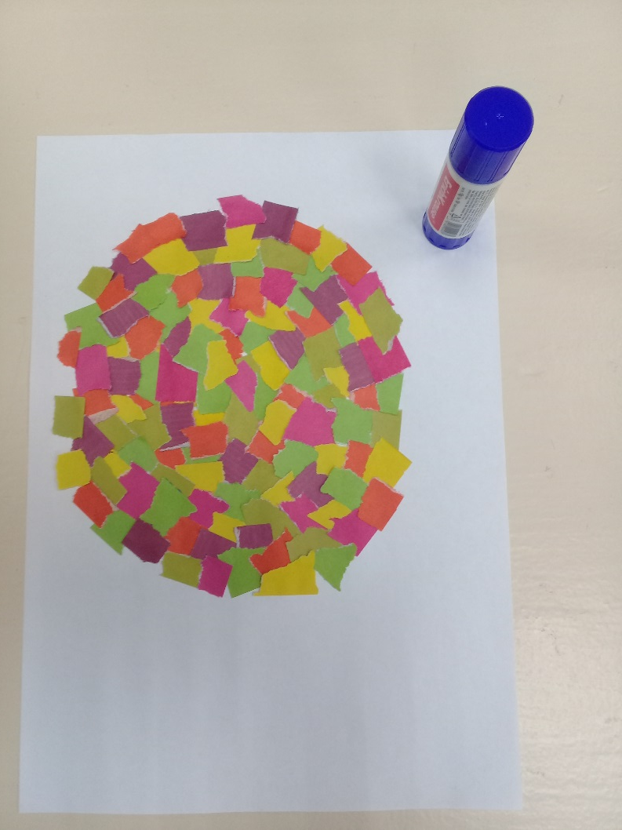
1. Рисуем карандашом круг на листке белой бумаги. 2.В круге, который нарисовали, нужно приклеить разноцветные рваные разноцветные кусочки бумаги соблюдая цветовую гамму.

Slide 6
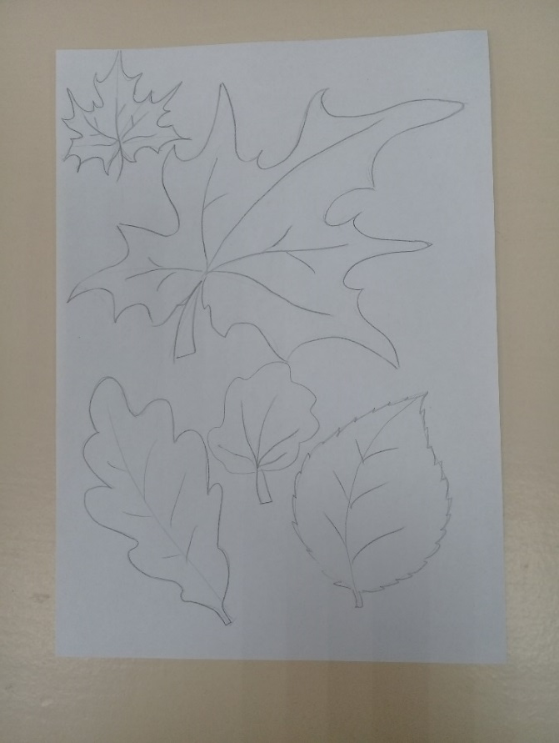
1. Нужно нарисовать карандашом и вырезать по силуэту контура листочек любого дерева.
2. Вырезанный шаблон листа обводим на белый лист бумаги с разноцветными рваными кусочками.

Slide 7
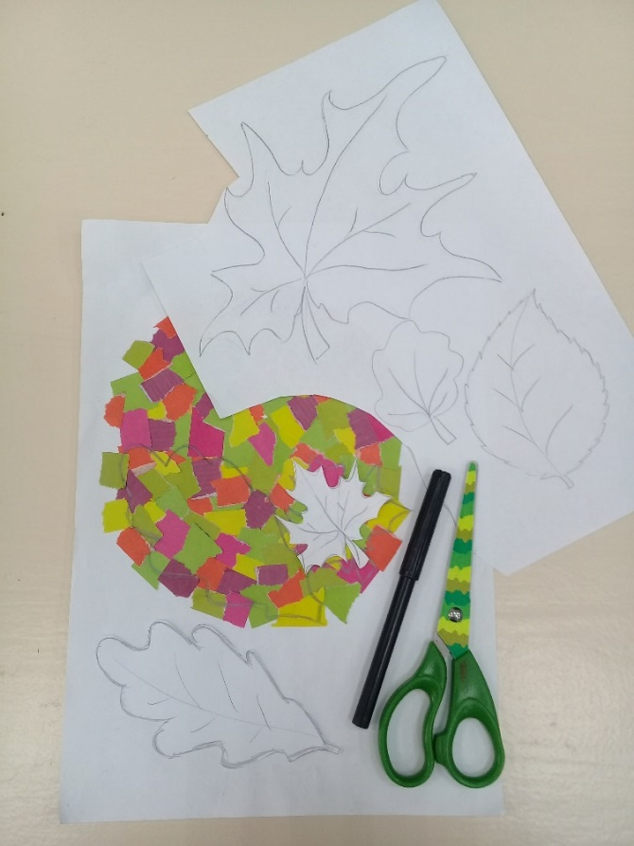
Вырезать ножницами по контуру разноцветный листочек.

Slide 8
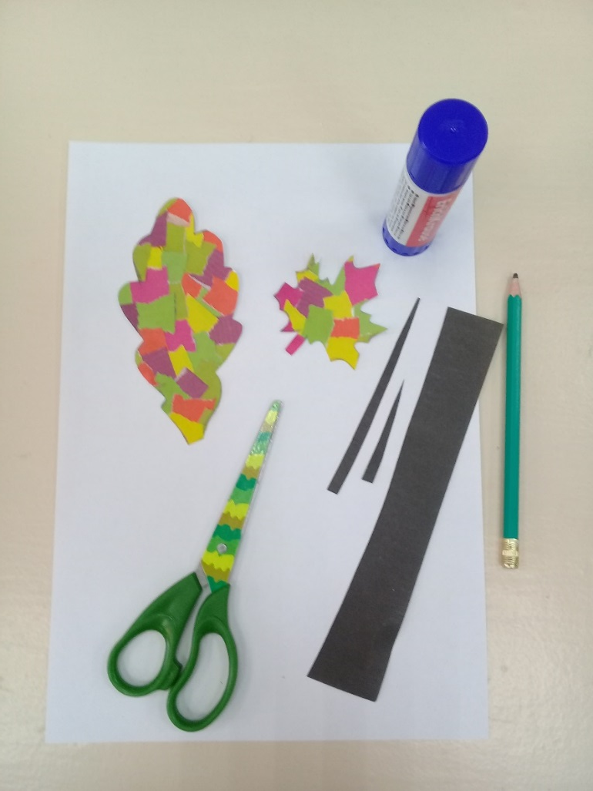
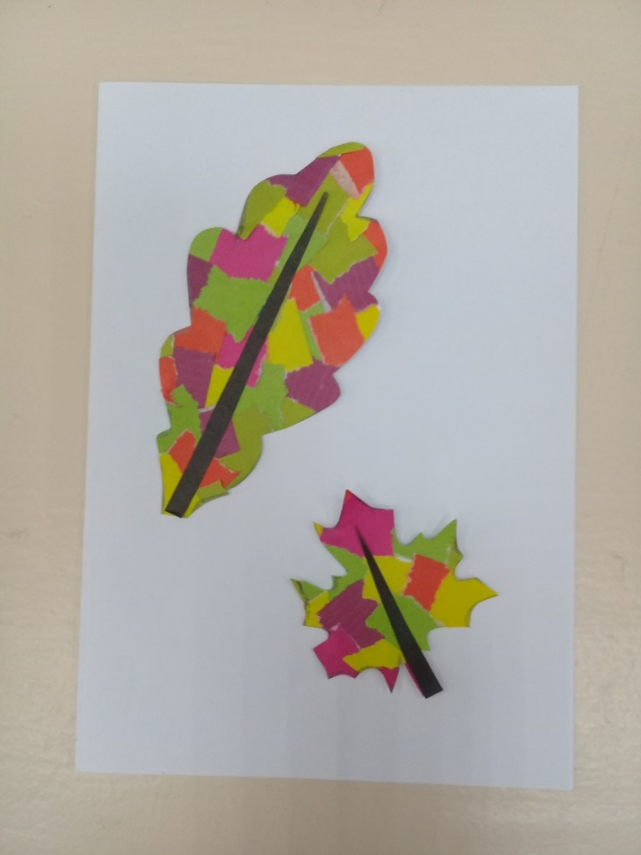
1. Расположить осенний листочек на белый картон. 2. Приклеить листок с помощью клея на листе белого картона. 3. Работа готова.

